Slide 1
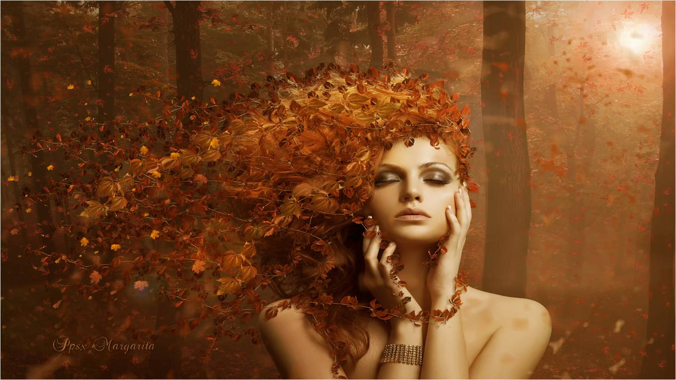
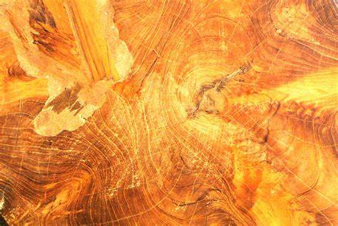
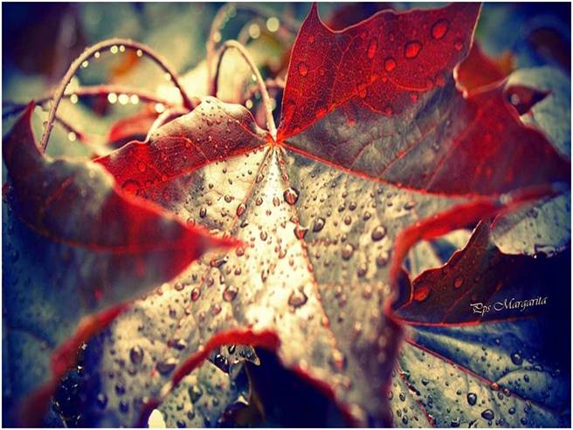

T
R
I
S
T
E
O
T
O
Ñ
O

Slide 2
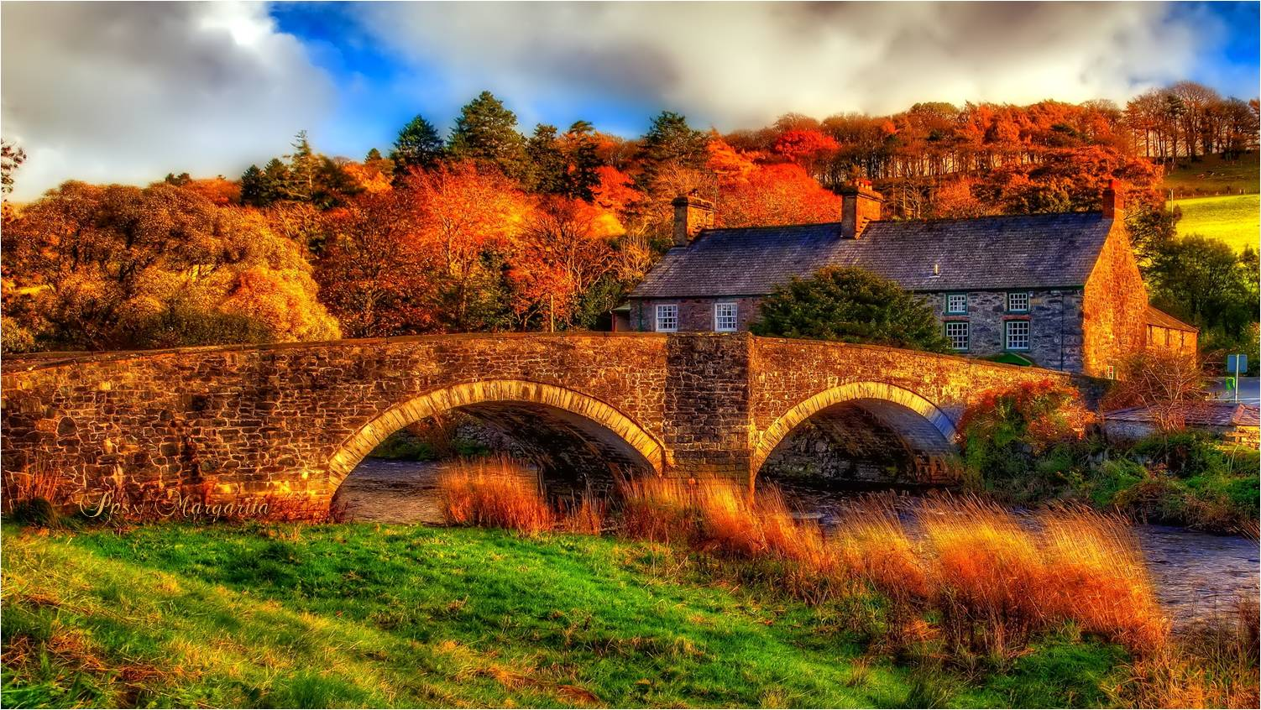

Slide 3
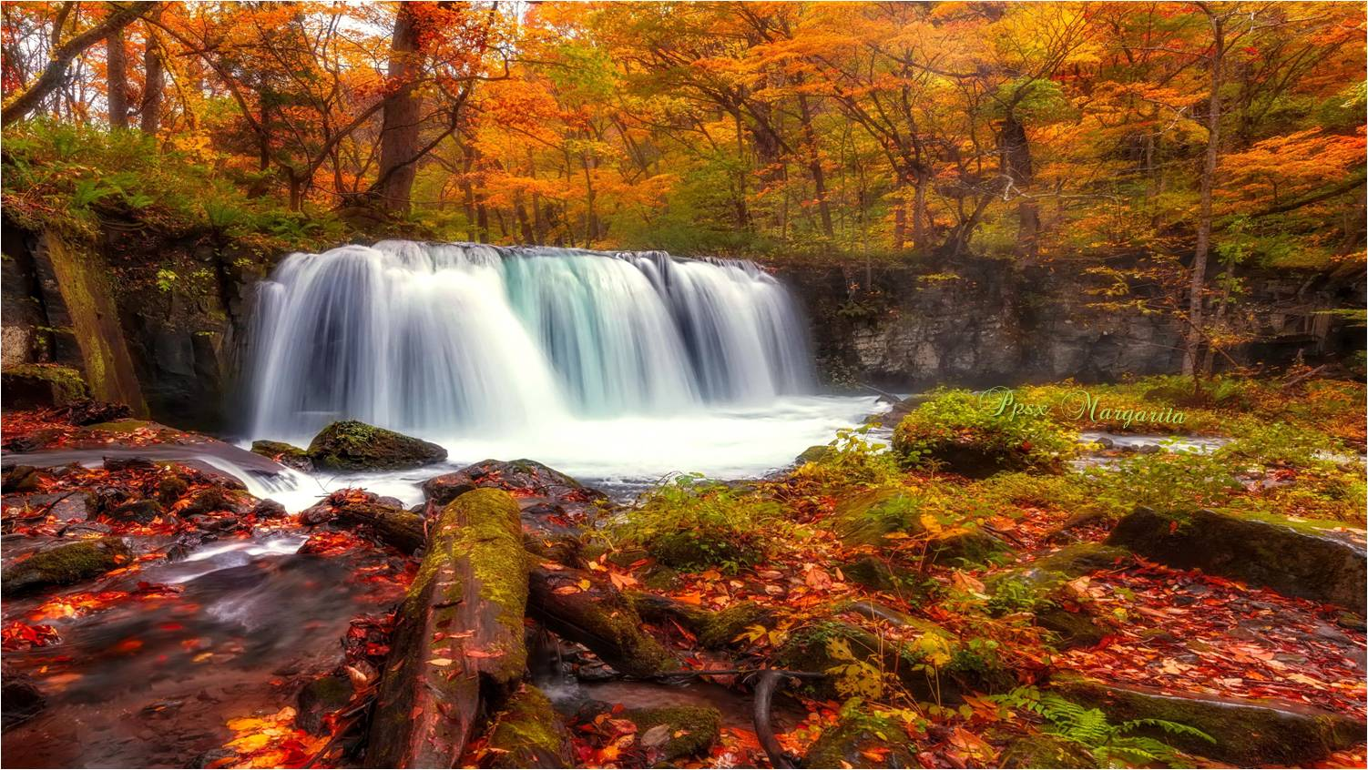

Slide 4
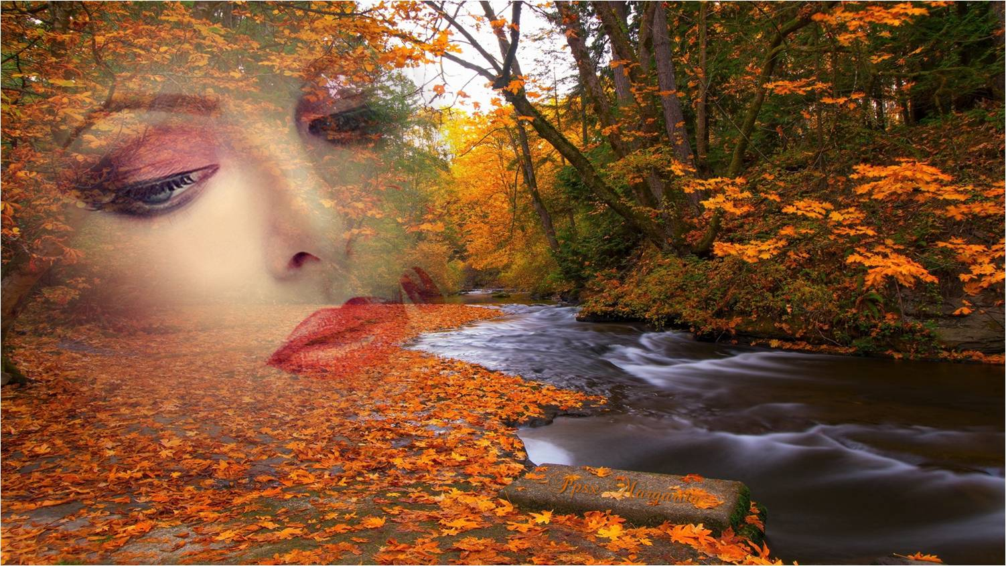
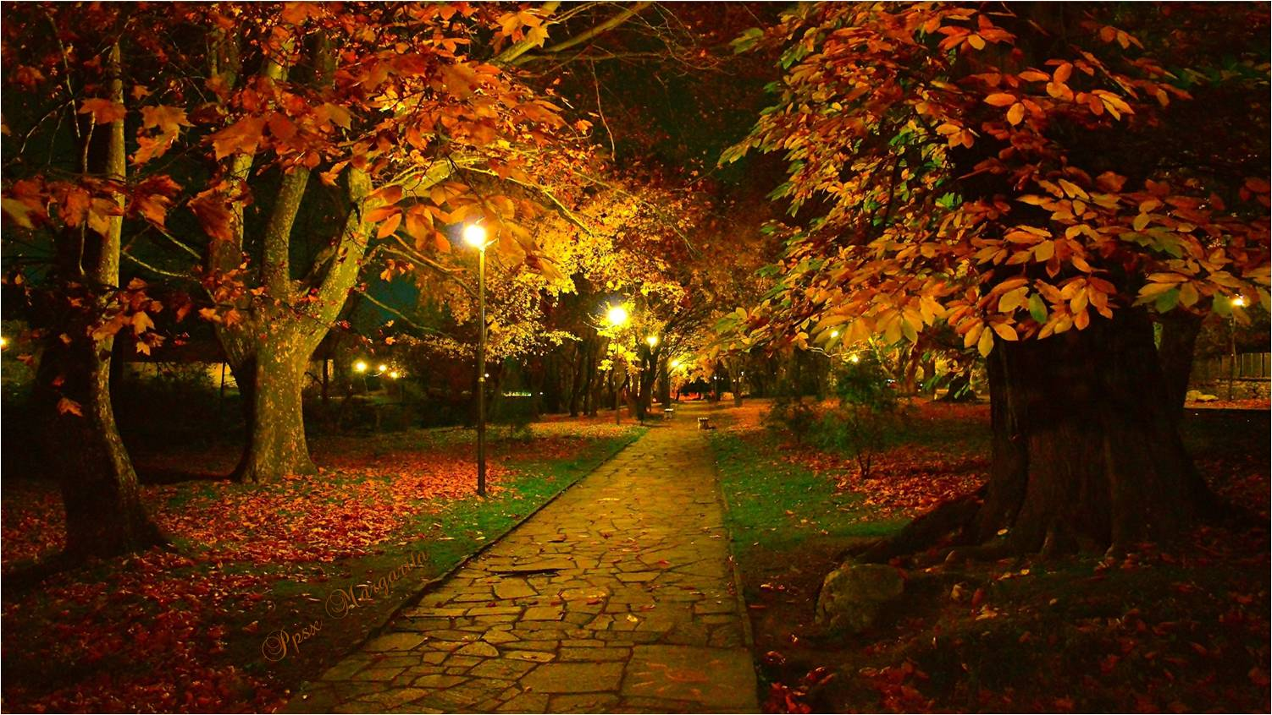
Ya el otoño frunce su tul
de hojarasca sobre el suelo,
Y en vuelo repentino,
la noche atropella la luz.

Slide 5
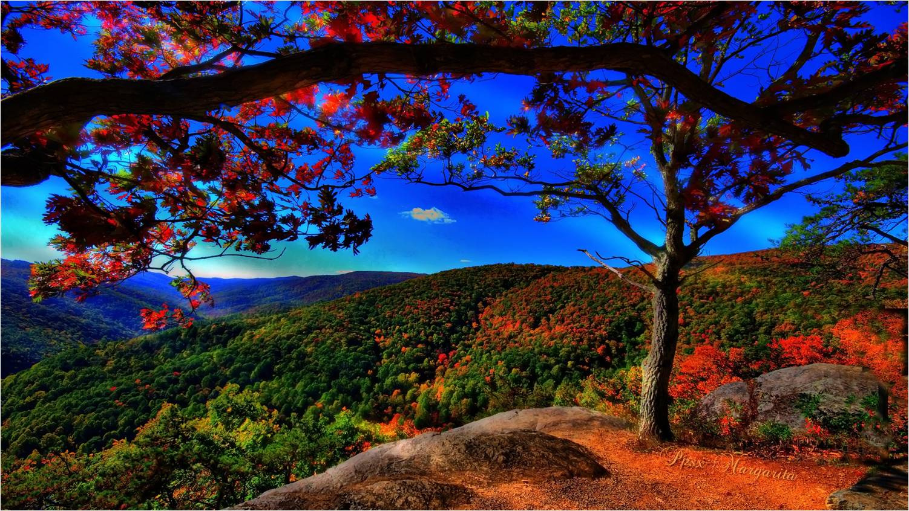
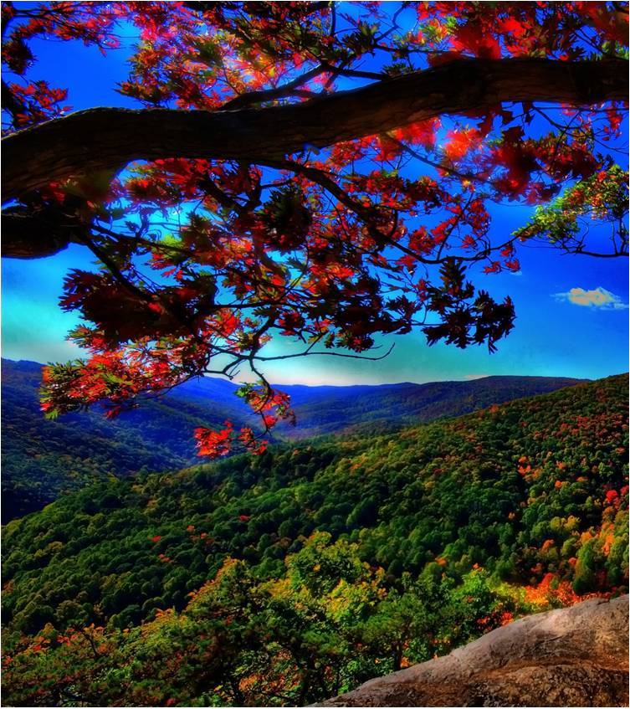
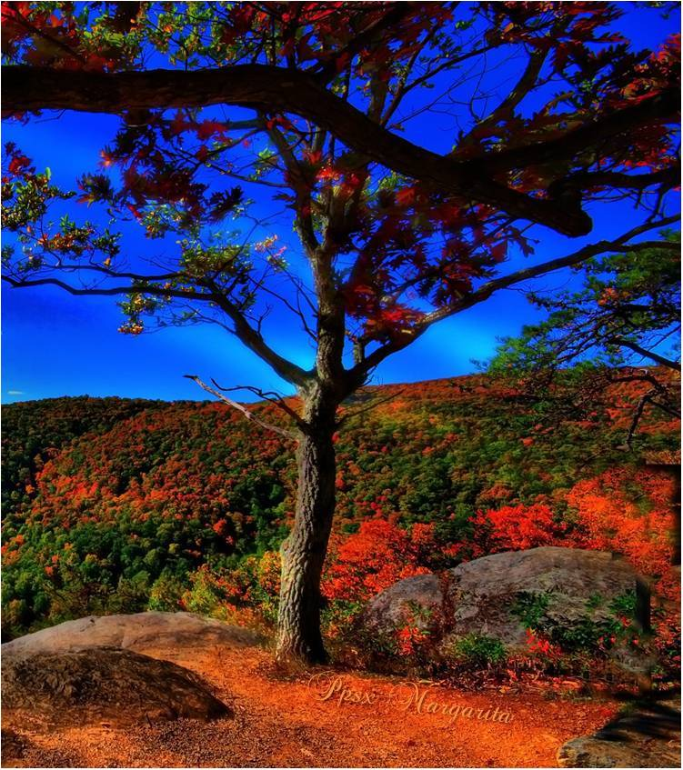

Slide 6

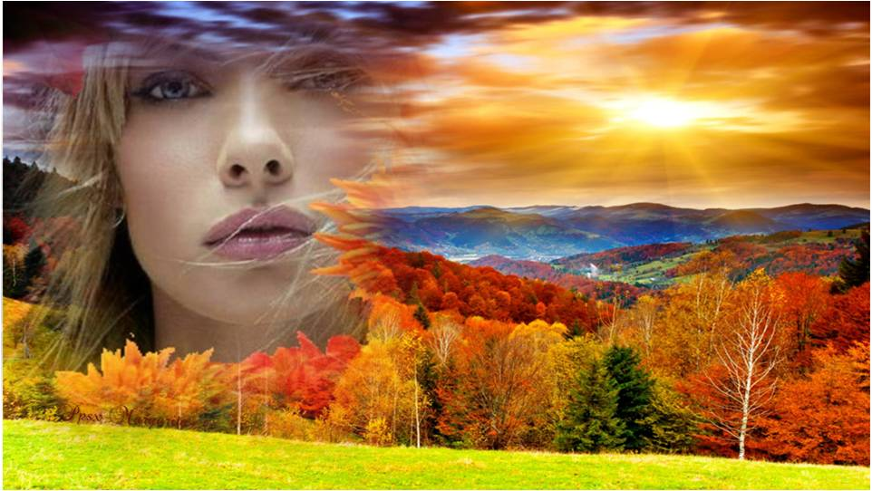

Slide 7
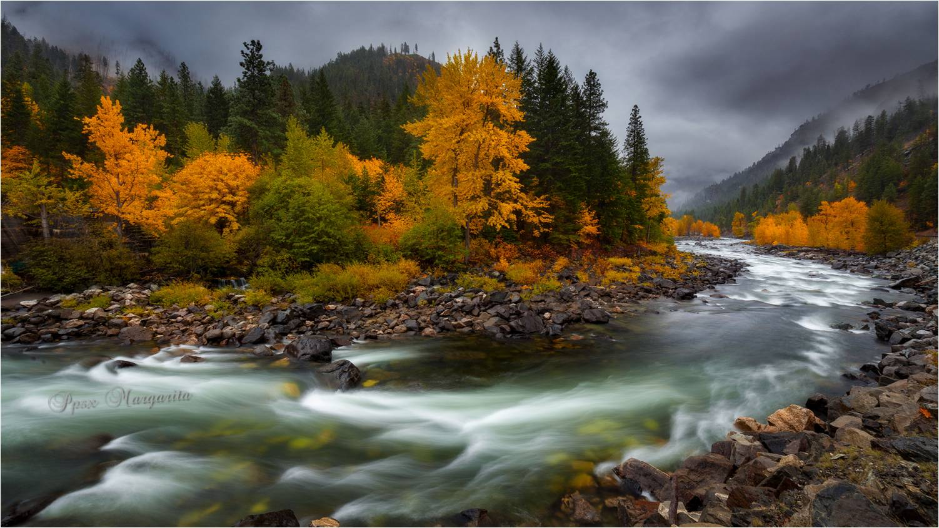
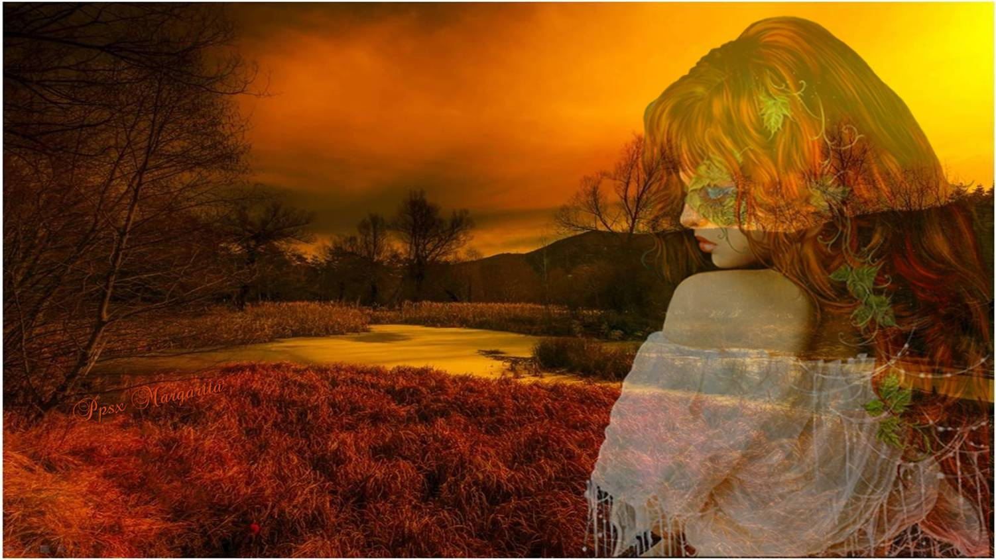
Todo es crepúsculo,
señoreando en mi corazón.
Hoy no queda en el cielo
ni un remanso de azul.

Slide 8
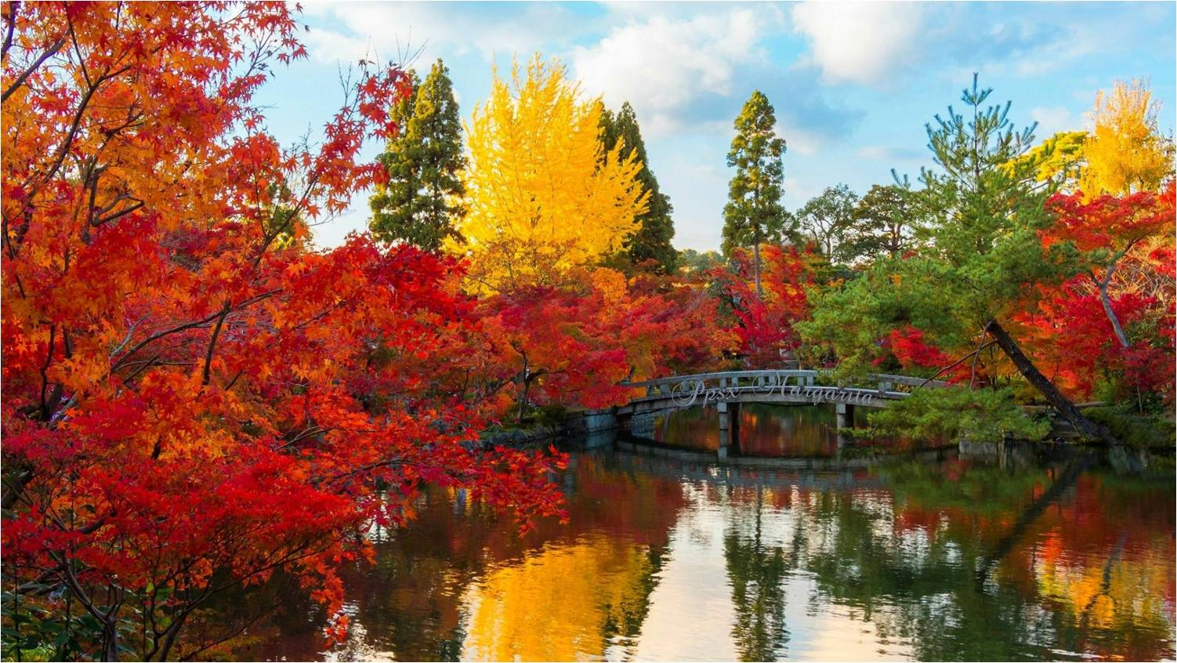

Slide 9
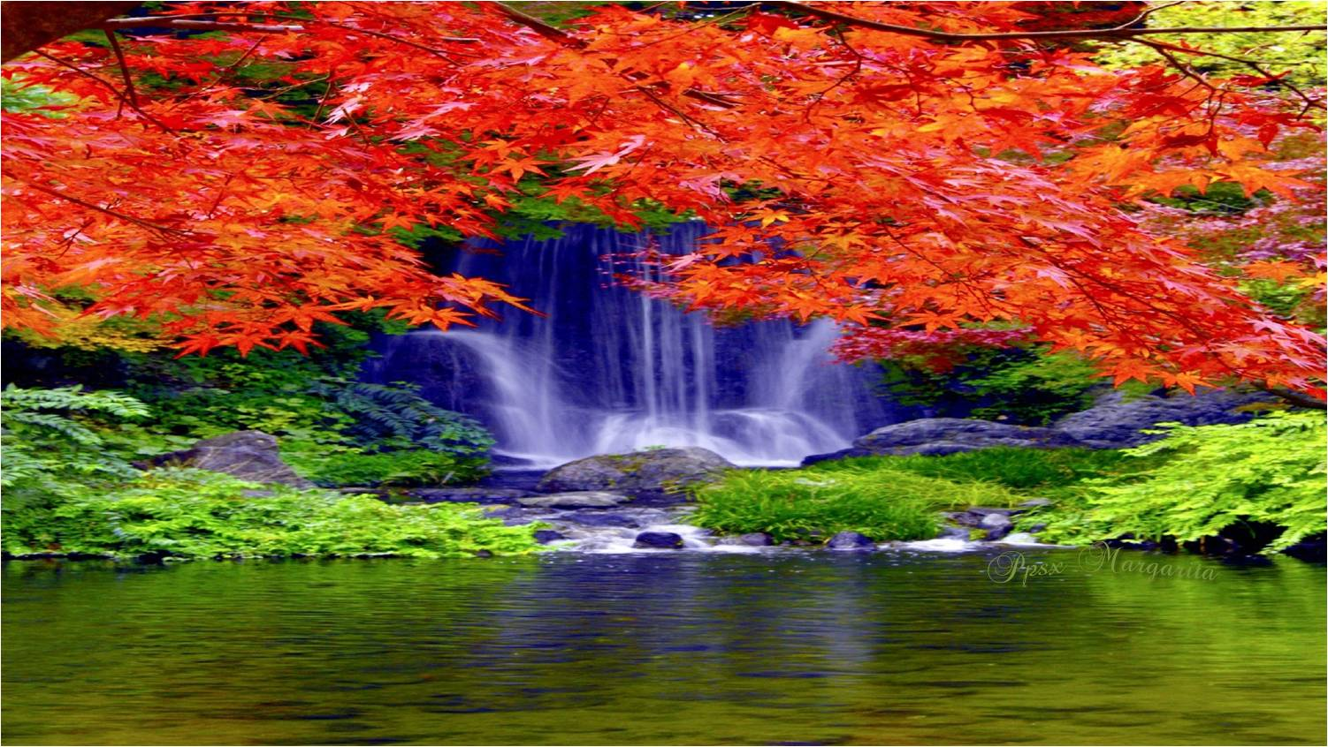

Slide 10
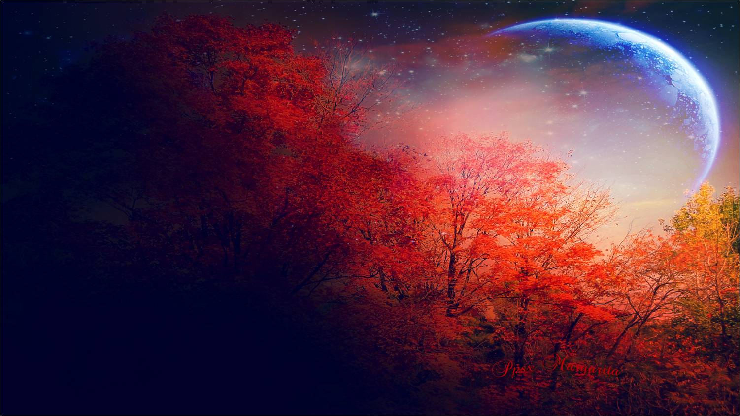
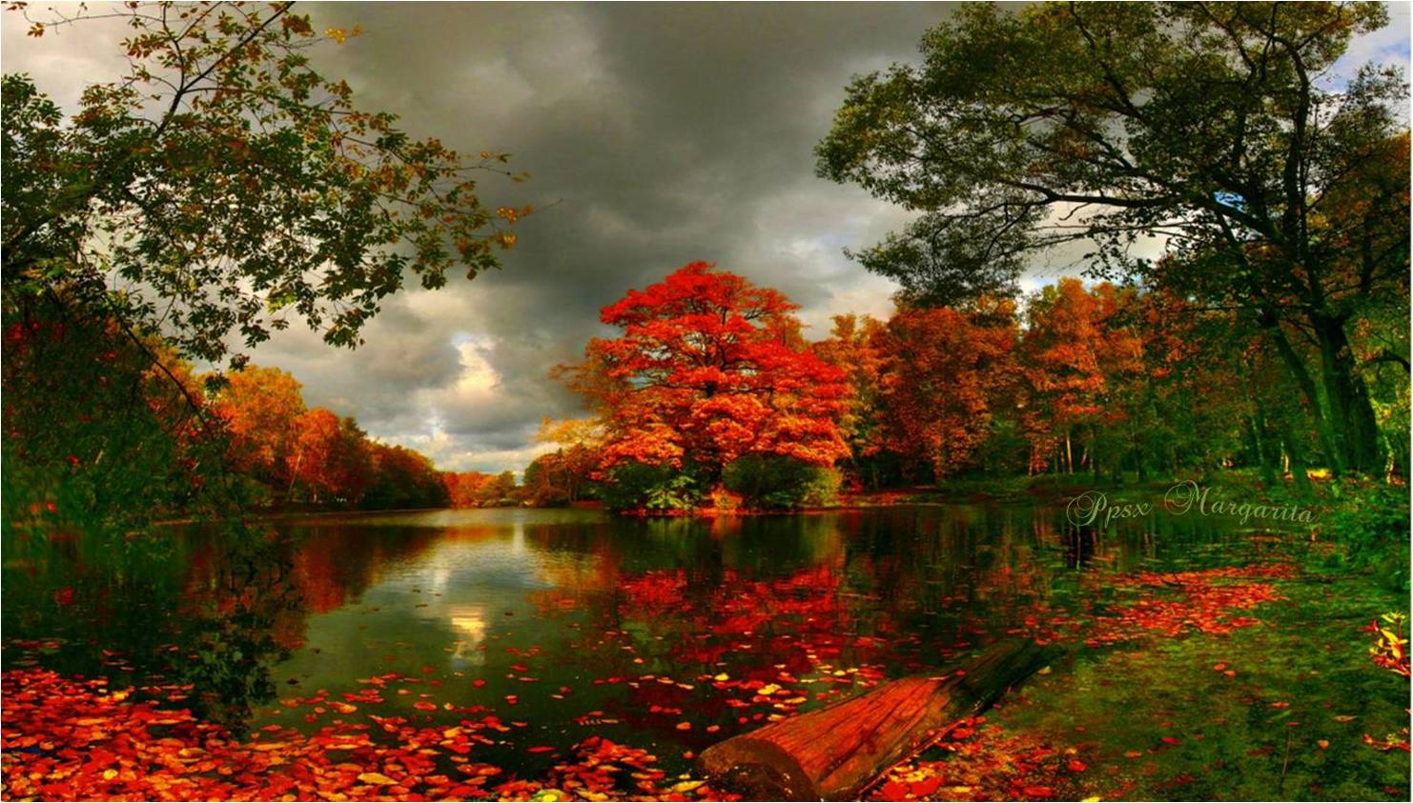
¡Qué pena de día sin sol!.
¡Qué melancolía de luna
tan pálida y sola!,

Slide 11
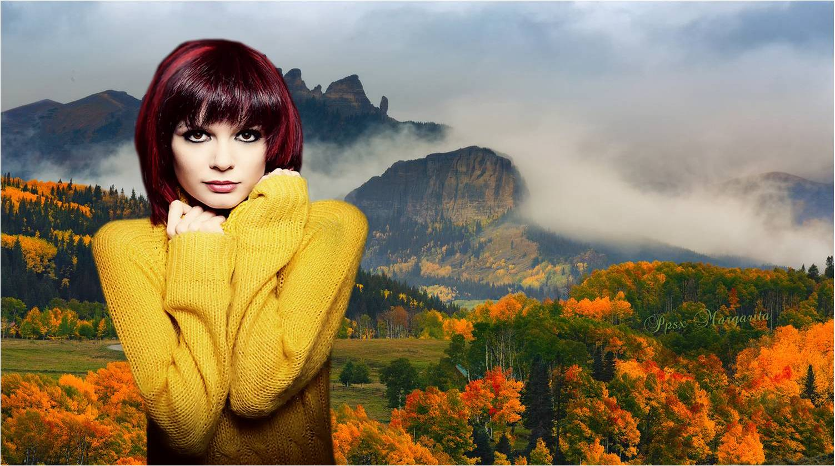
¡Ay que frío y ay que dolor!.

Slide 12
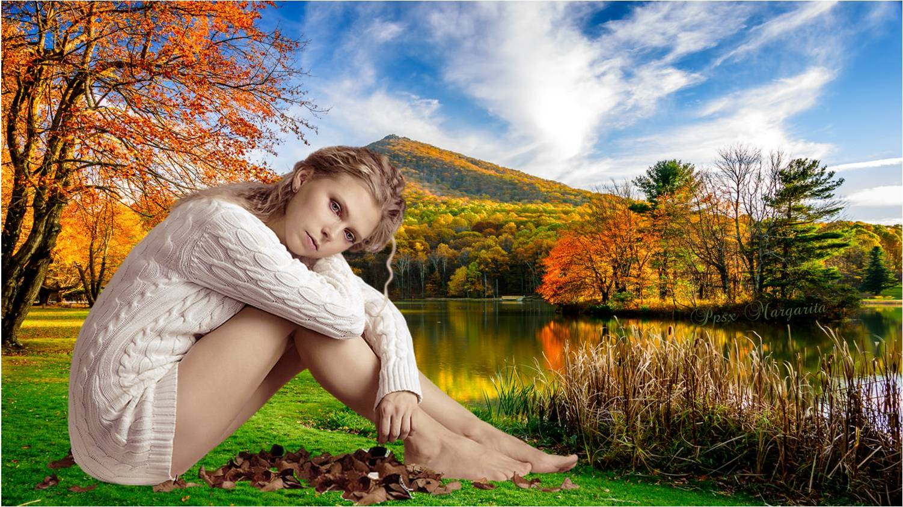

Slide 13
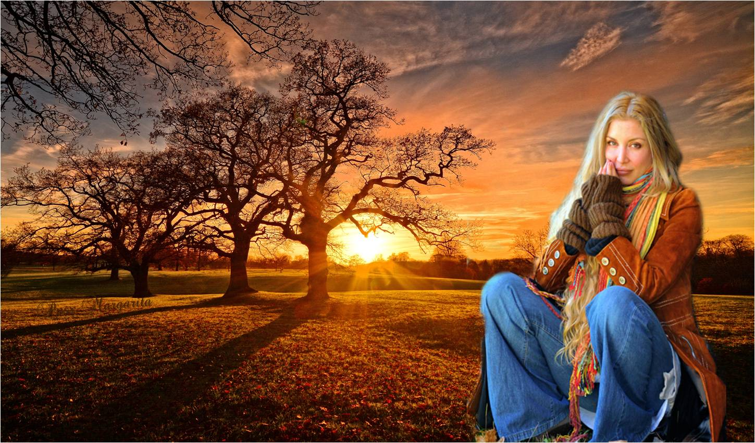

Slide 14
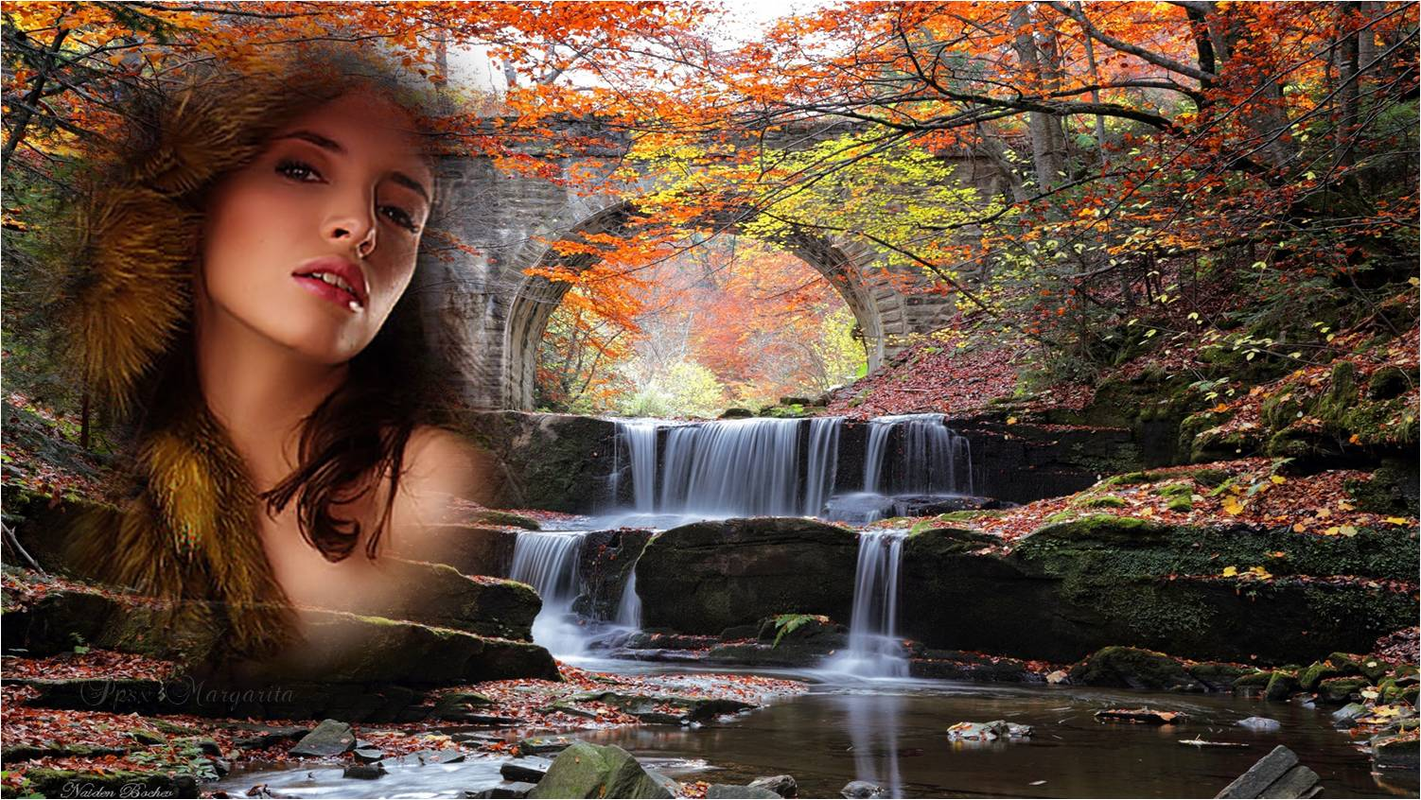
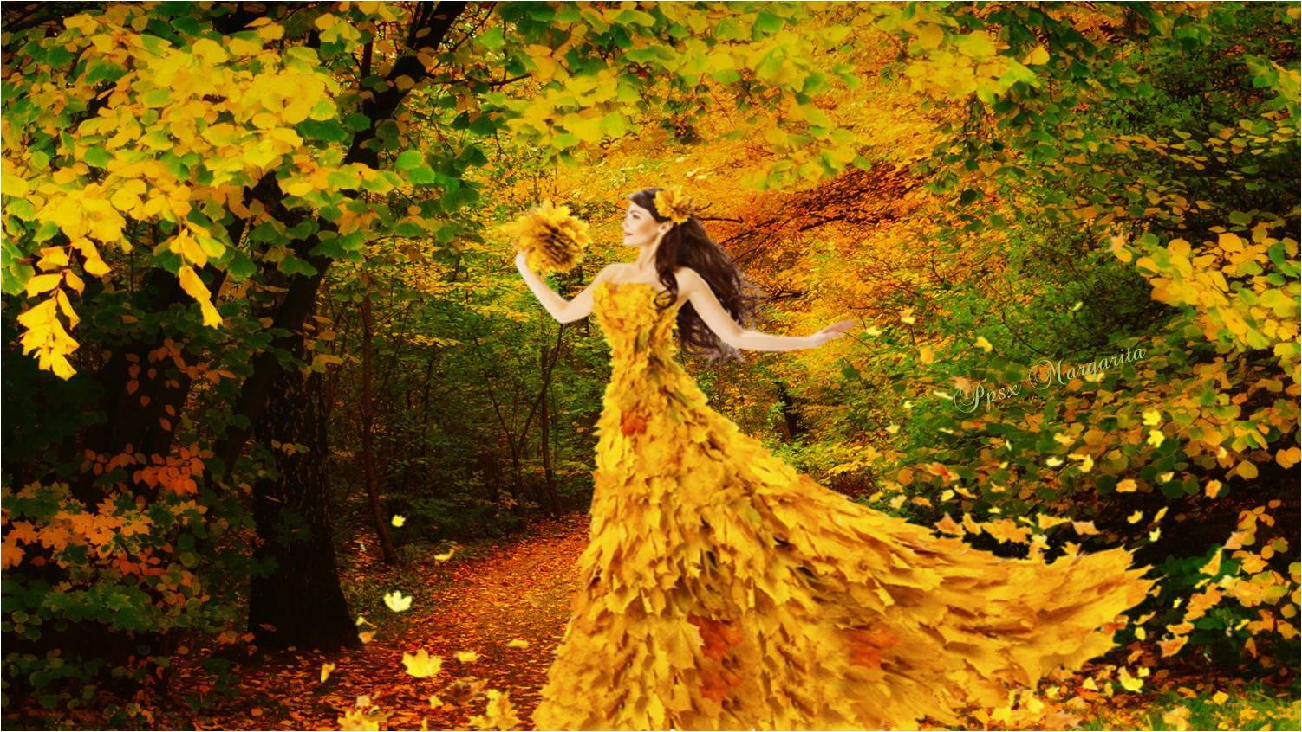
La fuerza y la juventud
que aún siento latir?
¿Dónde quedó el calor
del tiempo pasado,

Slide 15
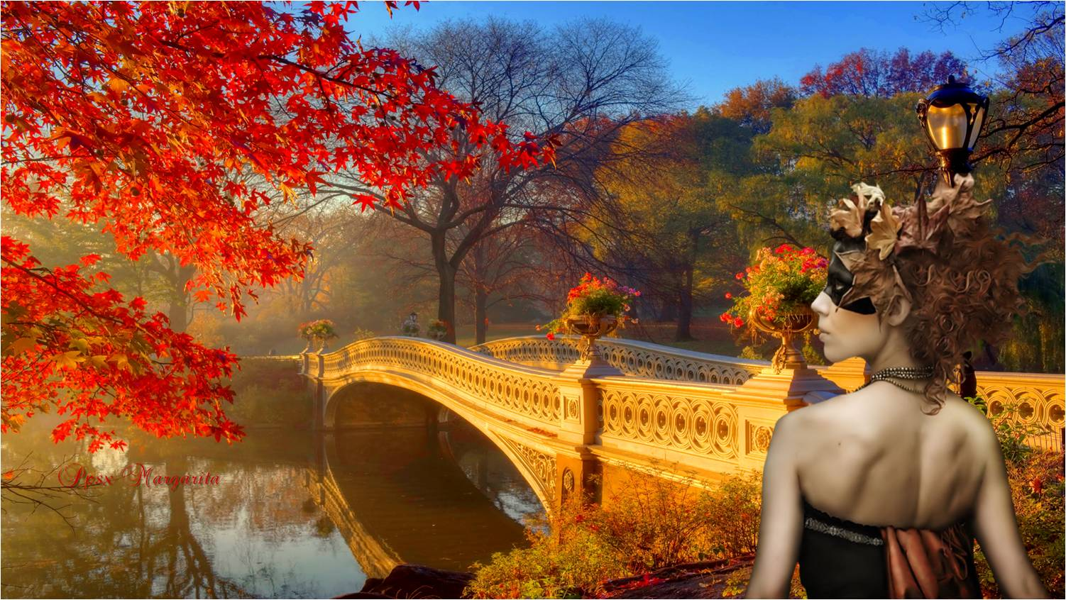


Slide 16


Slide 17
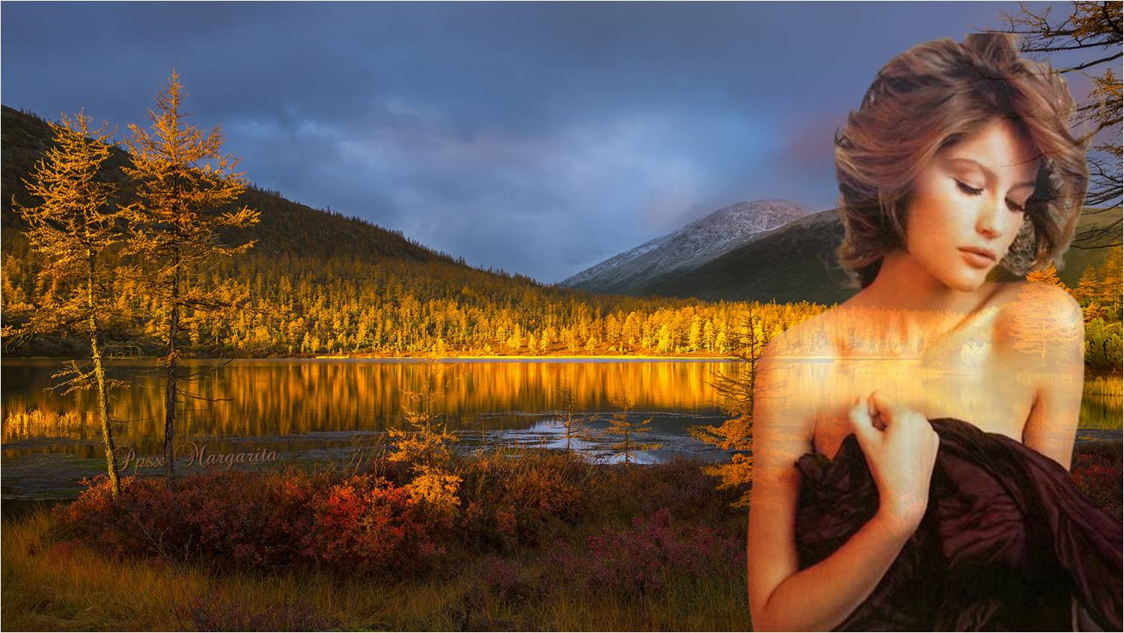
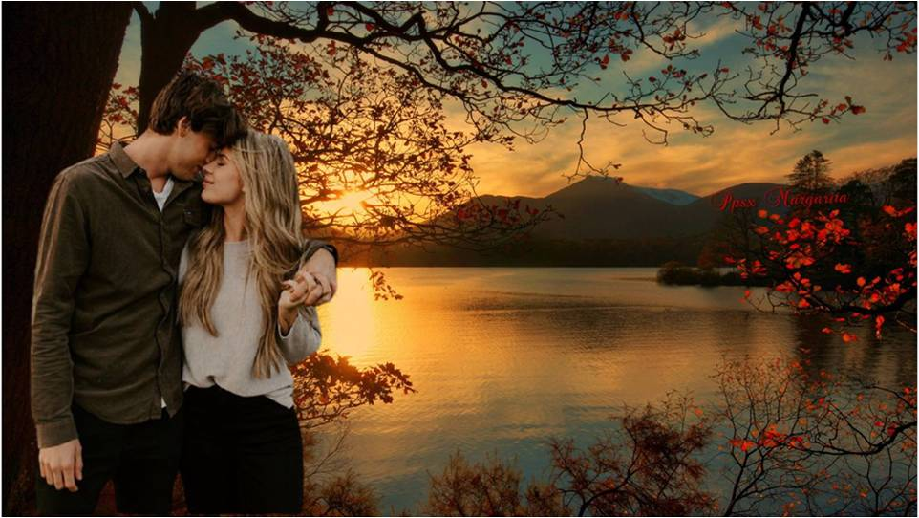
Y así esperando tu regreso,
Se fue quizás con los días cálidos,
de los momentos que a tu lado viví.

Slide 18
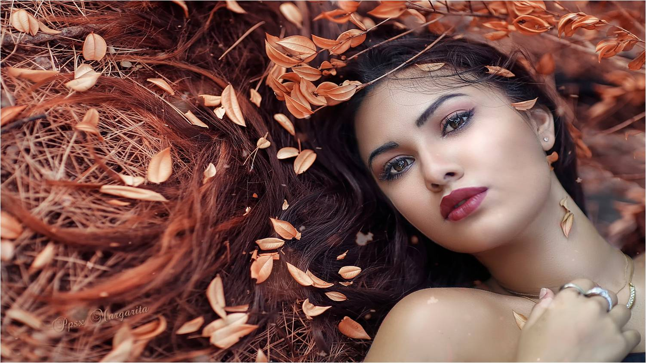
Otro otoño triste ha llegado sin ti .

Slide 19
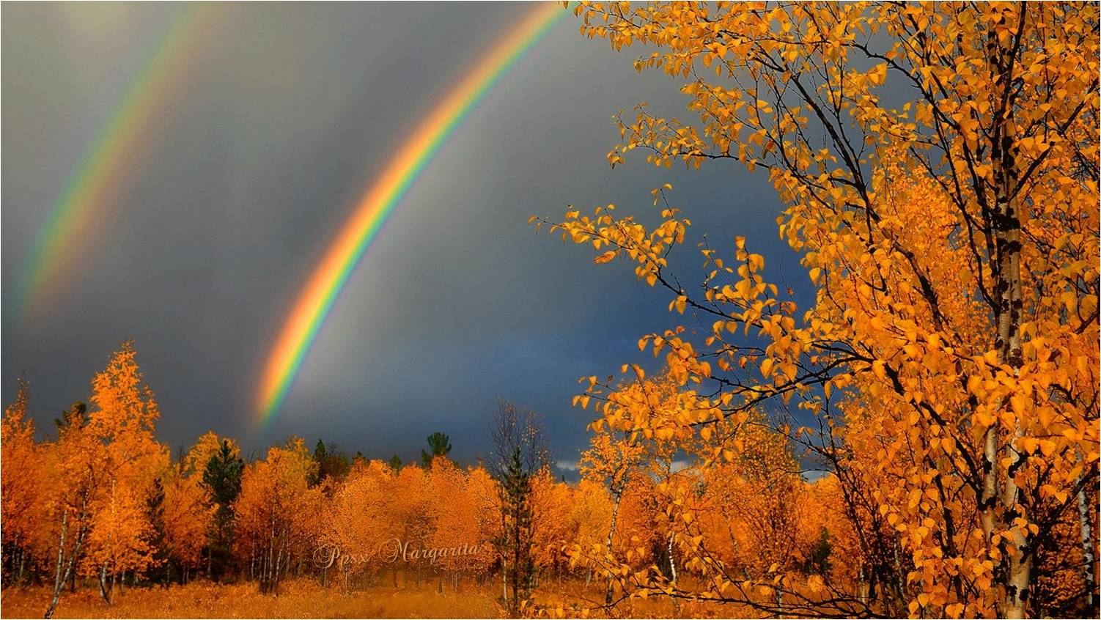

Slide 20
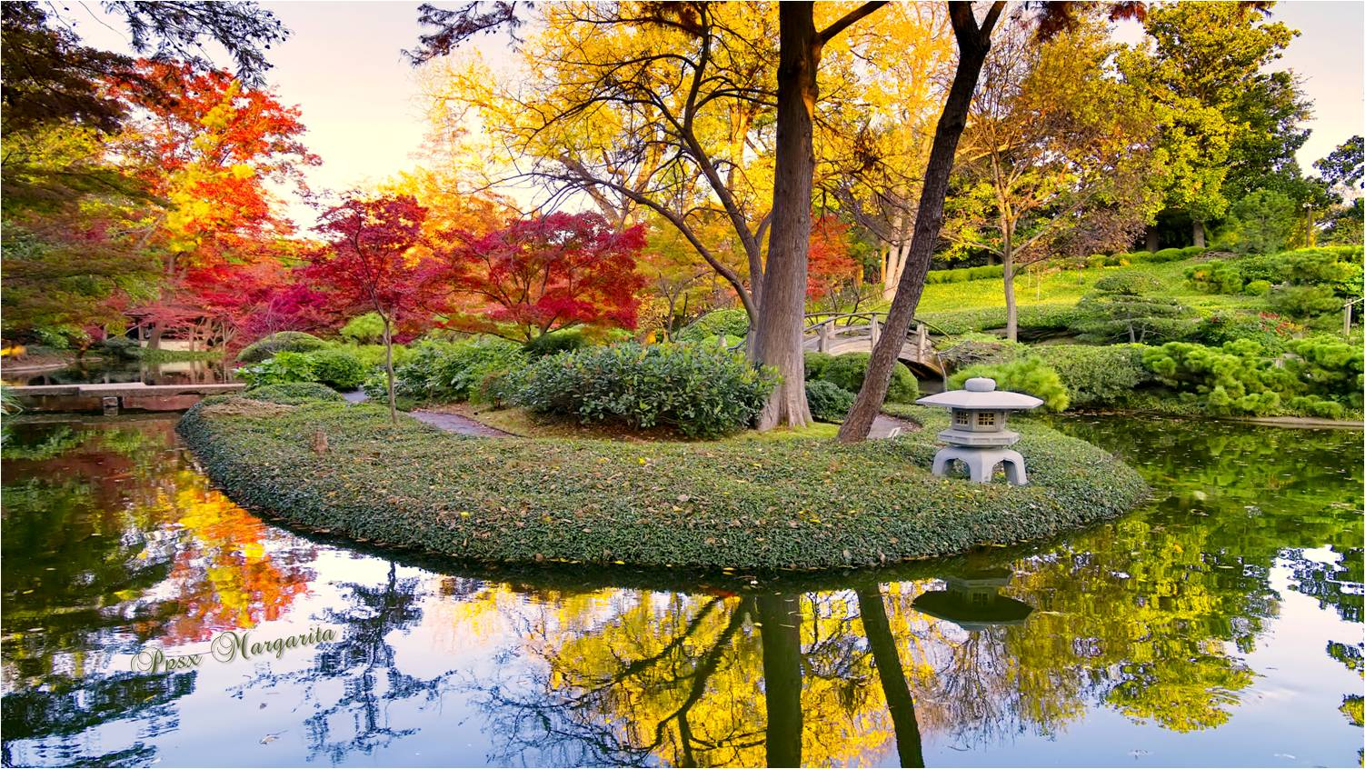

Slide 21

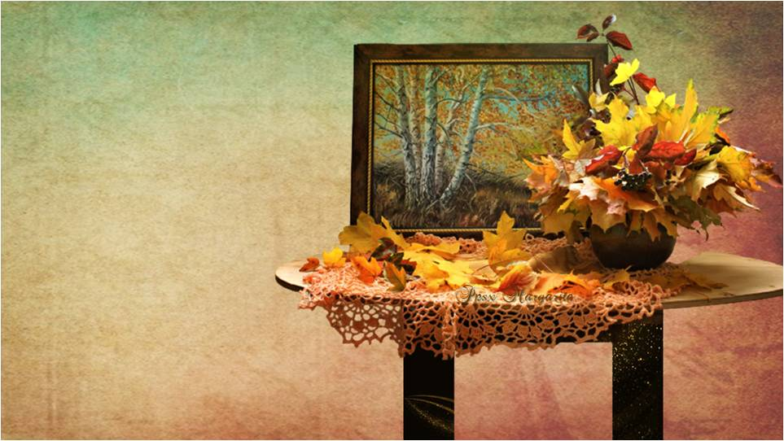


Diciembre 2020
Música: André Rieu
Autumn Leaves
Autor: Miguel Hernández
Margarita

Slide 22









¿Te ha gustado?
Puedes ver más entrando
Aquí
Además puedes recibir powerpoints en tu correo electrónico suscribiéndote aquí:
Esta presentación powerpoint ha sido creada y compartida única y exclusivamente para mispps.com

